Slide 1
Využití GIS pro hodnocení pěší dostupnosti zastávek VHD
Autor bakalářské práce: Jakub Hulec
Vedoucí bakalářské práce: Ing. Ladislav Bartuška Ph.D.
Oponent bakalářské práce: Ing. Žaneta Bartušková
České Budějovice, červen 2023

Slide 2
Motivace a důvod řešeného tématu
Rozvoj sídel, vhodnost/nutnost analýzy dostupnosti
Vývoj v GIS analýzách, dostupnější datové sady
Přínos pro zlepšení stávající praxe
Přesah do jiných oborů
Znalosti nástrojů GIS

Slide 3
Cíl práce
Cílem práce je určit oblast s přiměřenou pěší dostupností zastávek veřejné hromadné dopravy. V rámci práce budou prověřeny relevantní datové sady a porovnány různé metody vymezení v prostředí geografických informačních systémů. Dále bude aplikována vhodná metoda ve vybraném území a bude provedeno vyhodnocení výsledků analýzy.

Slide 4
Výzkumný problém
Vybráno 6 lokalit
Příprava rozličných datových sad
Provedení síťové analýzy a analýzy buffer
Popsat rozdílnost mezi jednotlivými pokusy

Slide 5
Použité metody
Sběr dat
  Sběr vlastních dat vektorizací
  Výběr vhodných datových sad
Zpracování dat
  2 druhy analýz (buffer/obalová zóna a síťová analýza)
  6 pokusů u 6 lokalit
Vyhodnocení dat
  Využití dat RUIAN

Slide 6
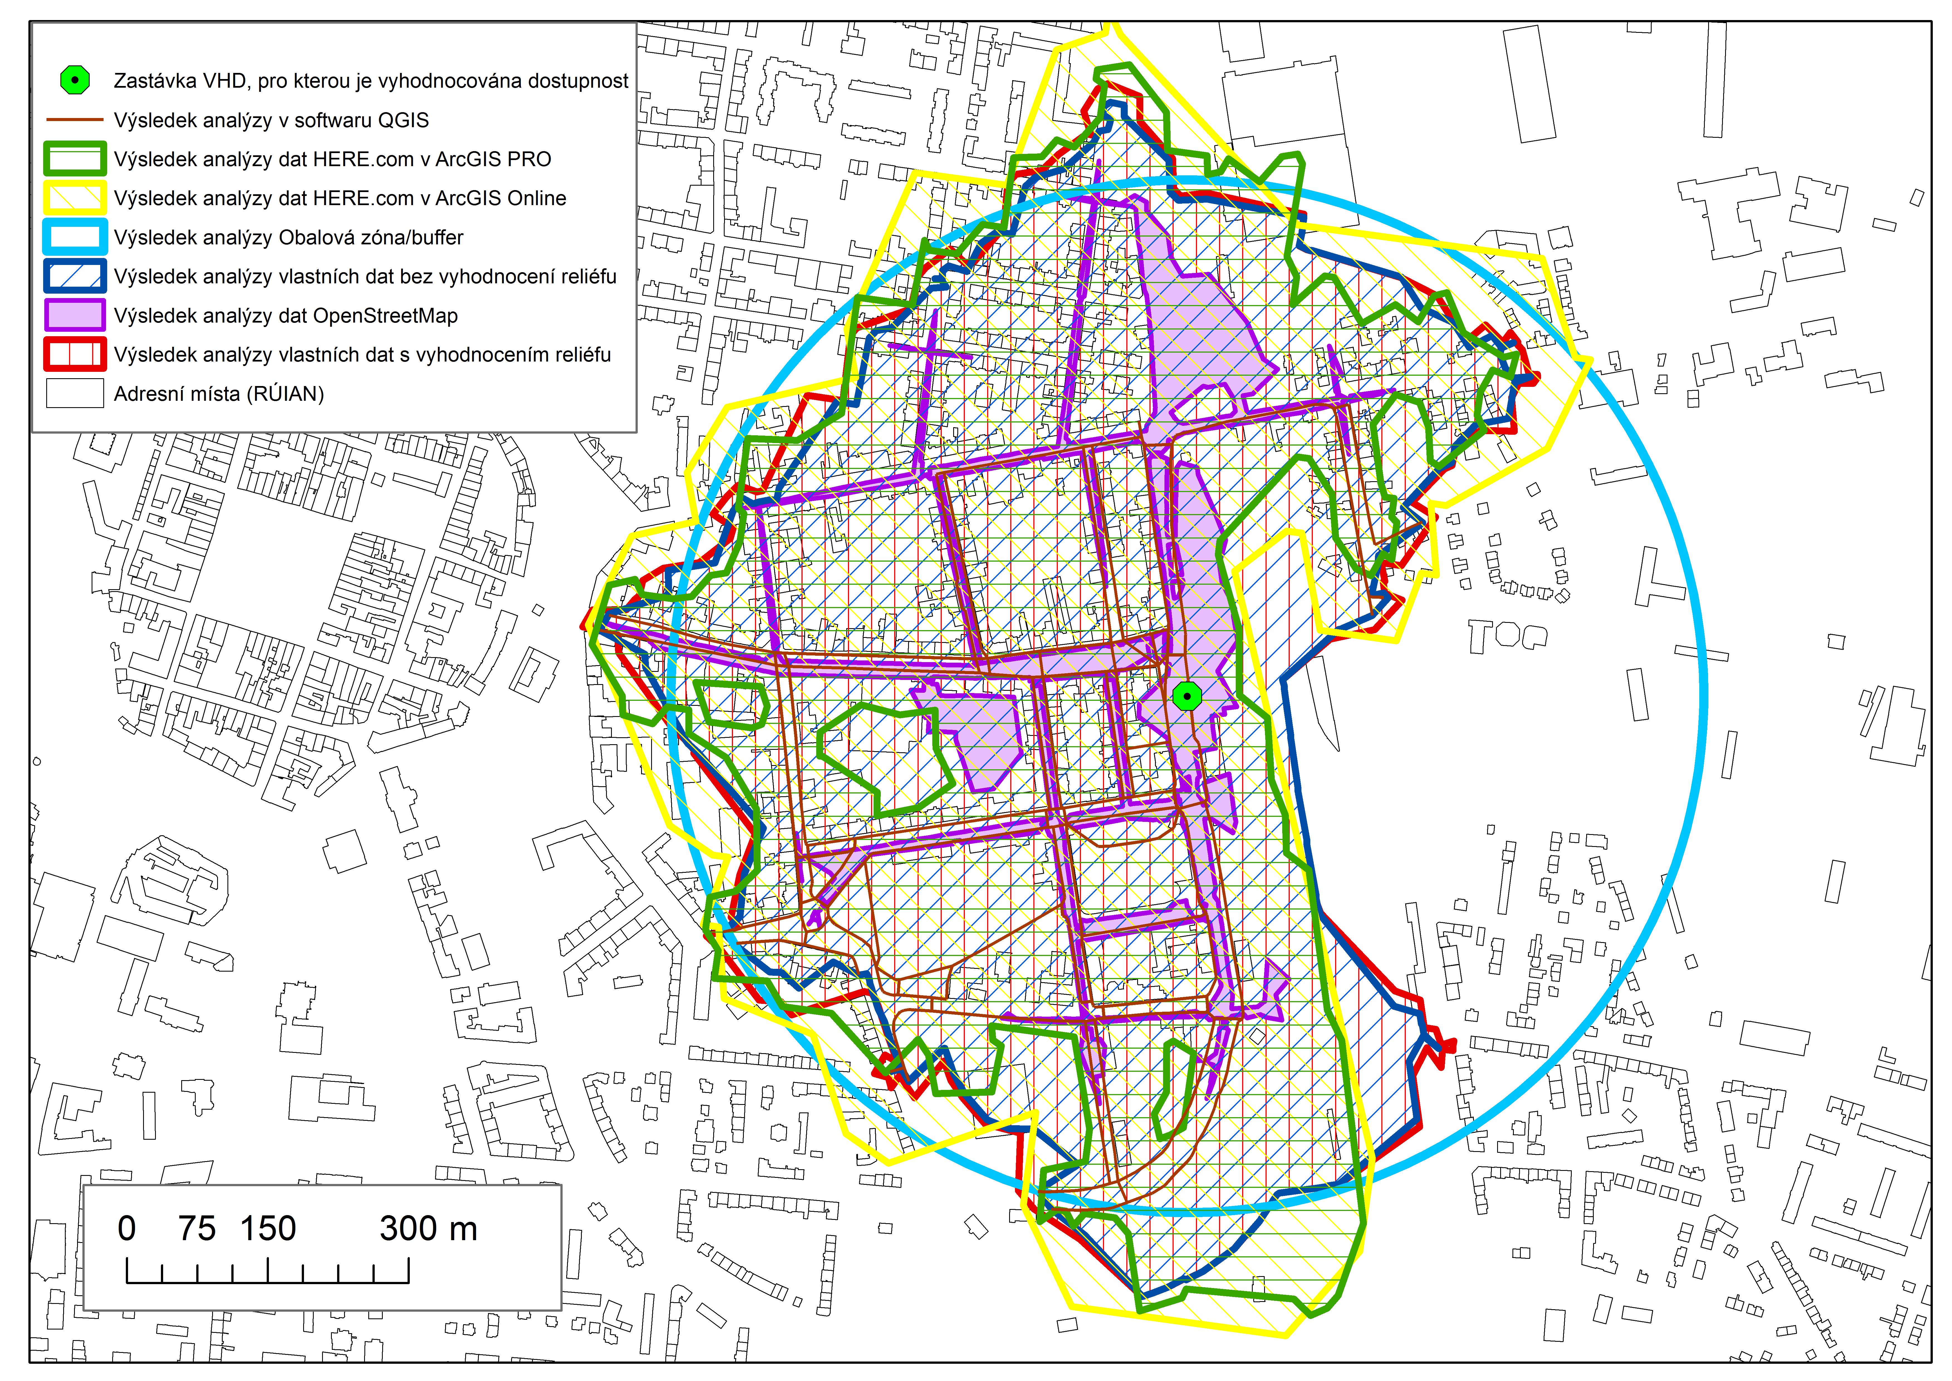
Dosažené výsledky – České Budějovice
Obalová zóna/Buffer | 131,54
HERE.com/ArcGIS Online | 118,41
HERE.com/ArcGIS PRO | 99,88
OpenStreetMap | 25,09
Vlastní data | 95,19
Vlastní data s posouzením reliéfu | 100,12

Slide 7
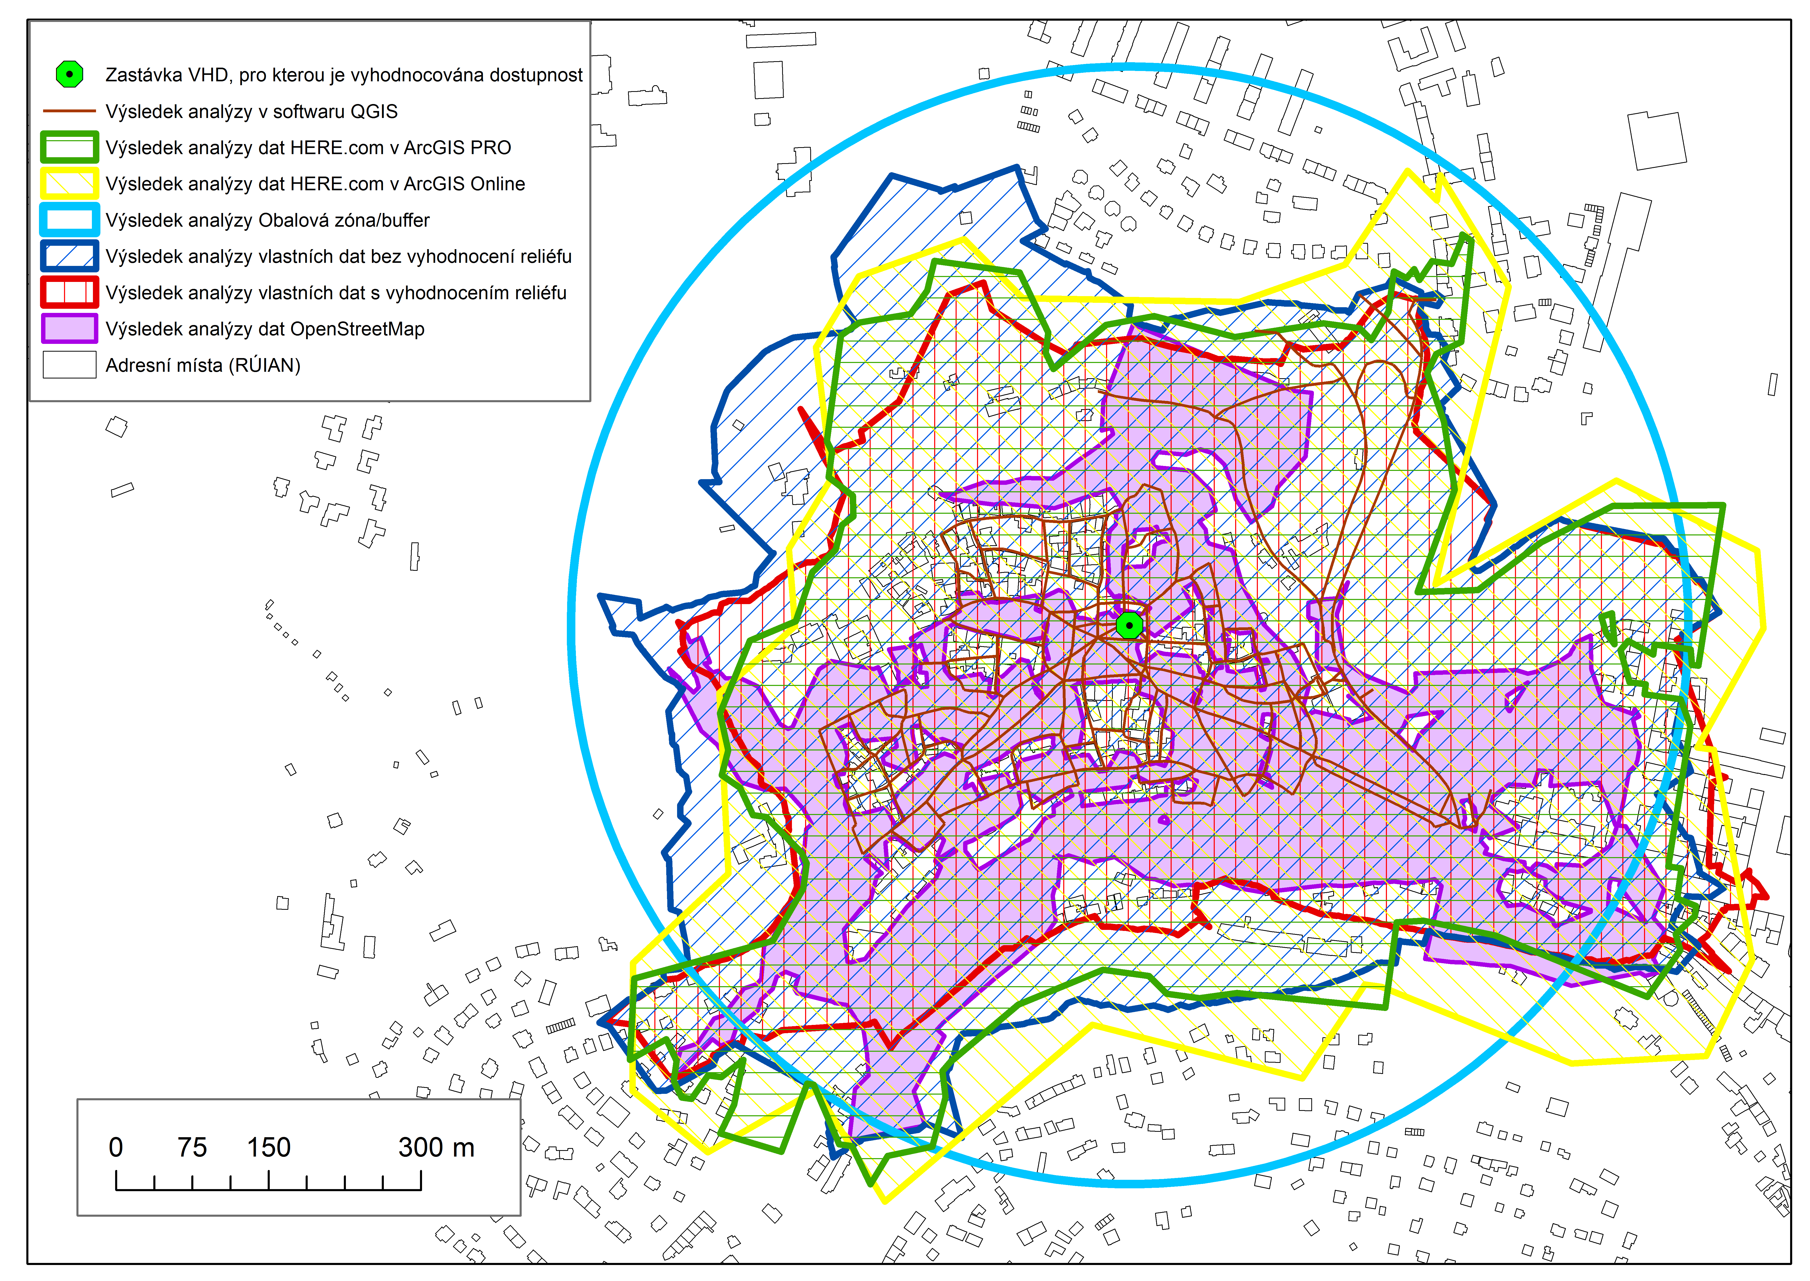
Dosažené výsledky – Tábor
Obalová zóna/Buffer | 126,45
HERE.com/ArcGIS Online | 113,90
HERE.com/ArcGIS PRO | 99,28
OpenStreetMap | 76,09
Vlastní data | 100,72
Vlastní data s posouzením reliéfu | 96,20

Slide 8
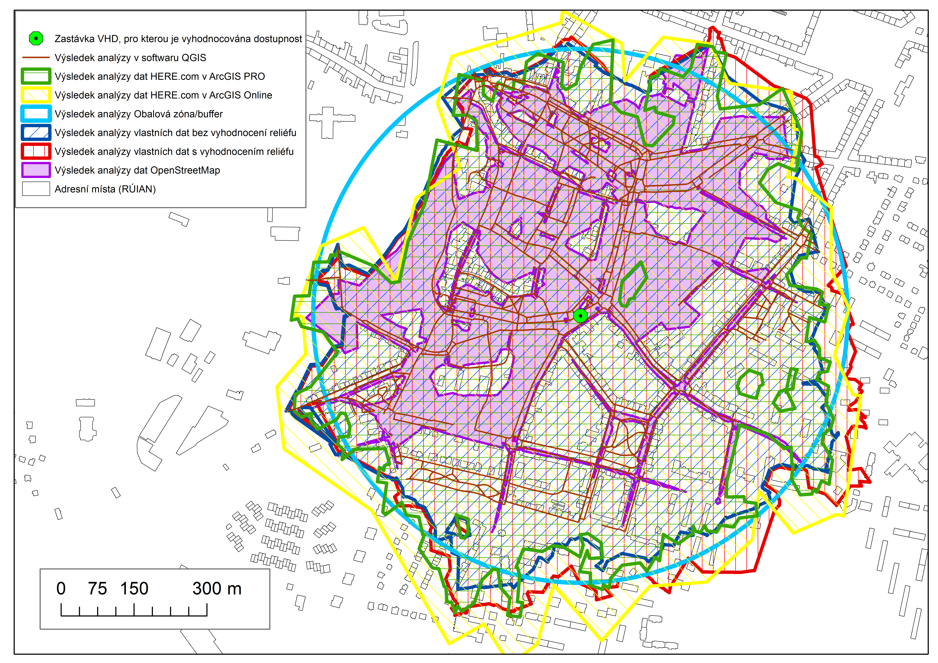
Dosažené výsledky – Písek
Obalová zóna/Buffer | 99,52
HERE.com/ArcGIS Online | 112,23
HERE.com/ArcGIS PRO | 100,21
OpenStreetMap | 74,91
Vlastní data | 99,79
Vlastní data s posouzením reliéfu | 108,22

Slide 9
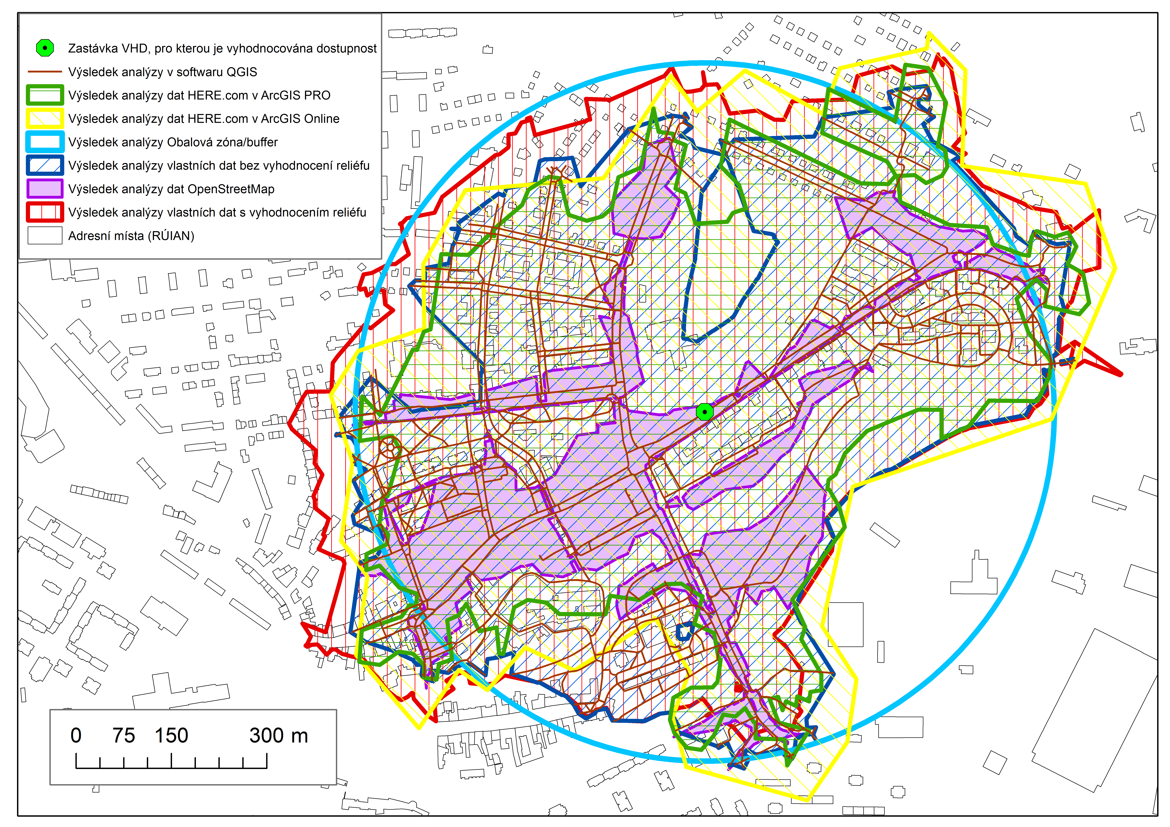
Dosažené výsledky - Strakonice
Obalová zóna/Buffer | 111,97
HERE.com/ArcGIS Online | 103,70
HERE.com/ArcGIS PRO | 84,05
OpenStreetMap | 56,41
Vlastní data | 96,30
Vlastní data s posouzením reliéfu | 119,67

Slide 10
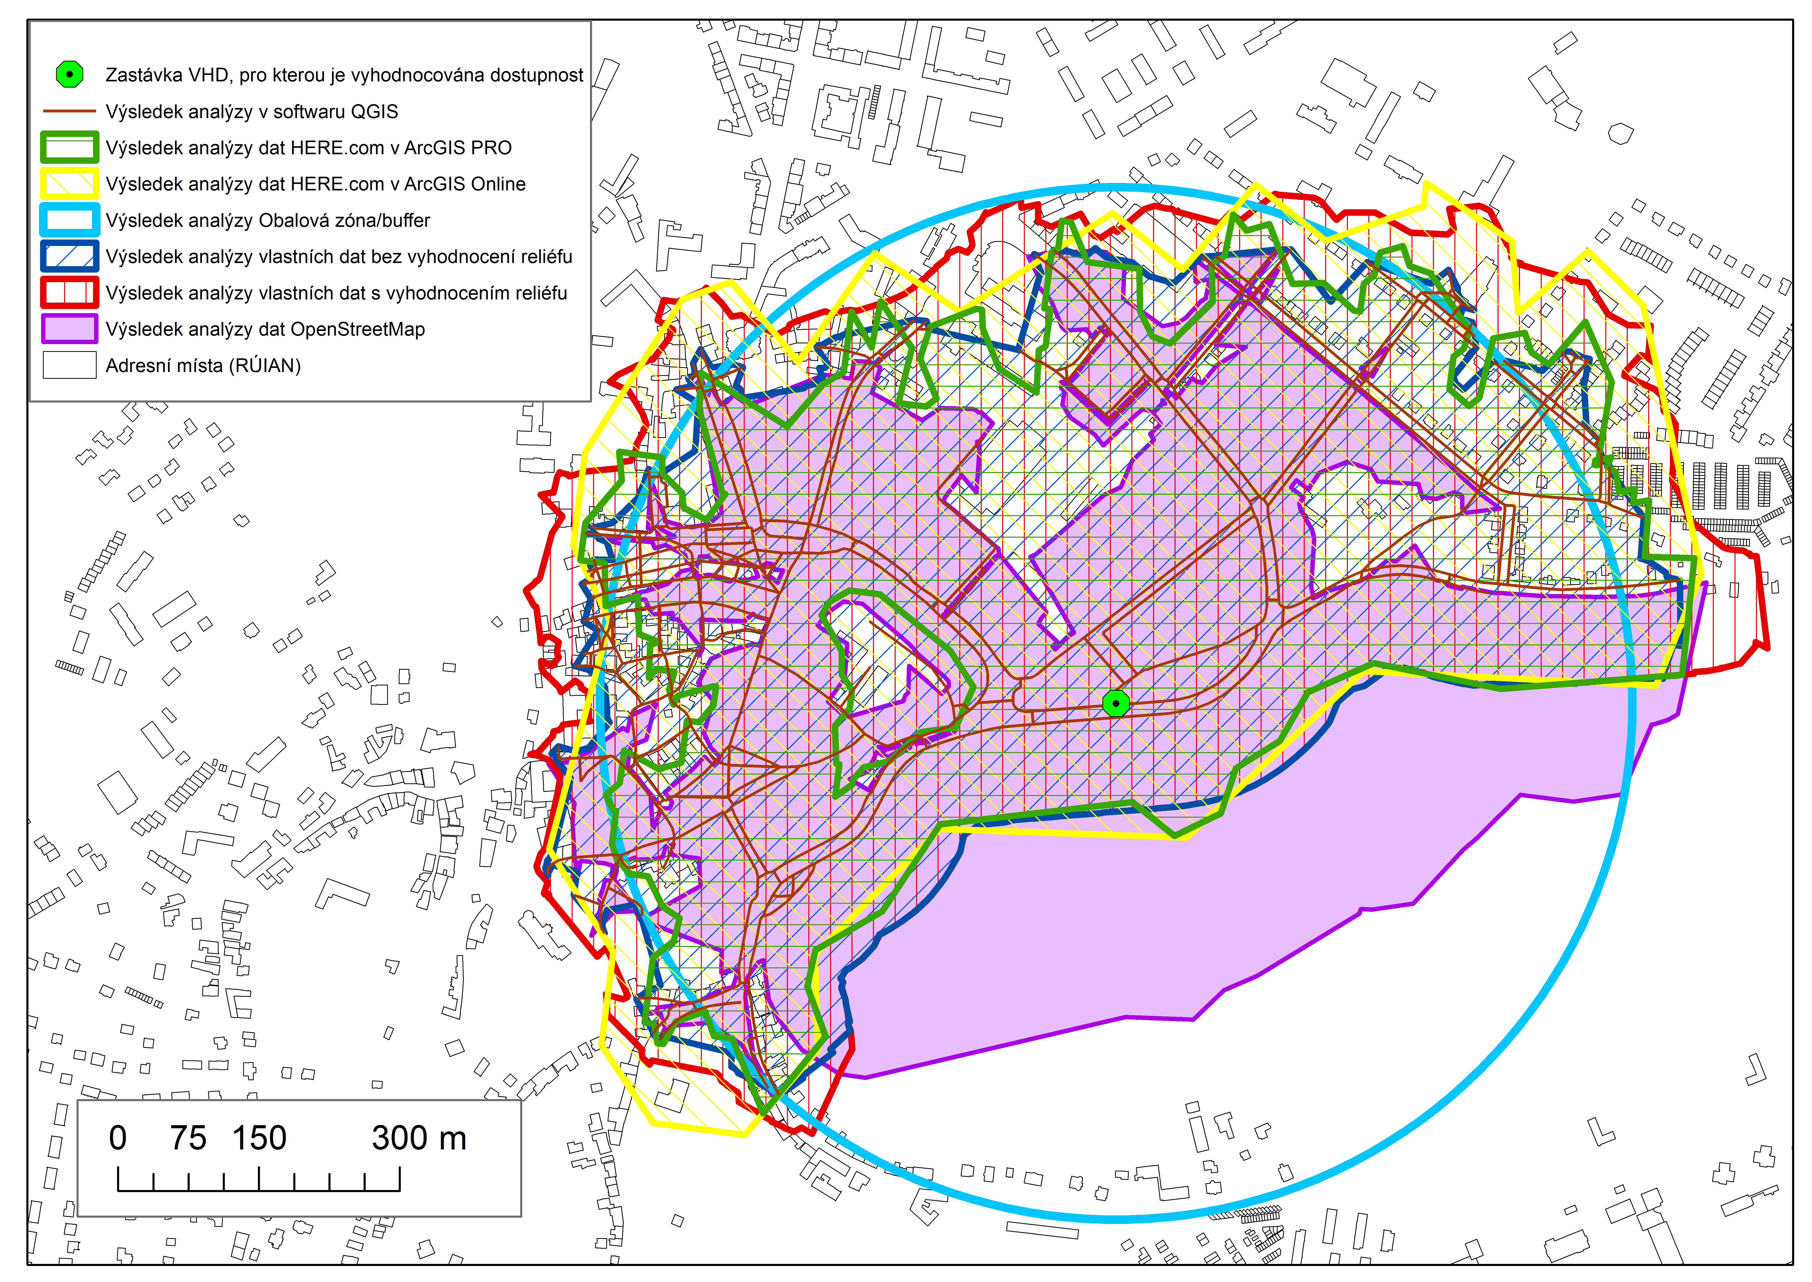
Dosažené výsledky – Jindřichův Hradec
Obalová zóna/Buffer | 99,57
HERE.com/ArcGIS Online | 134,70
HERE.com/ArcGIS PRO | 95,82
OpenStreetMap | 79,97
Vlastní data | 100,43
Vlastní data s posouzením reliéfu | 137,94

Slide 11
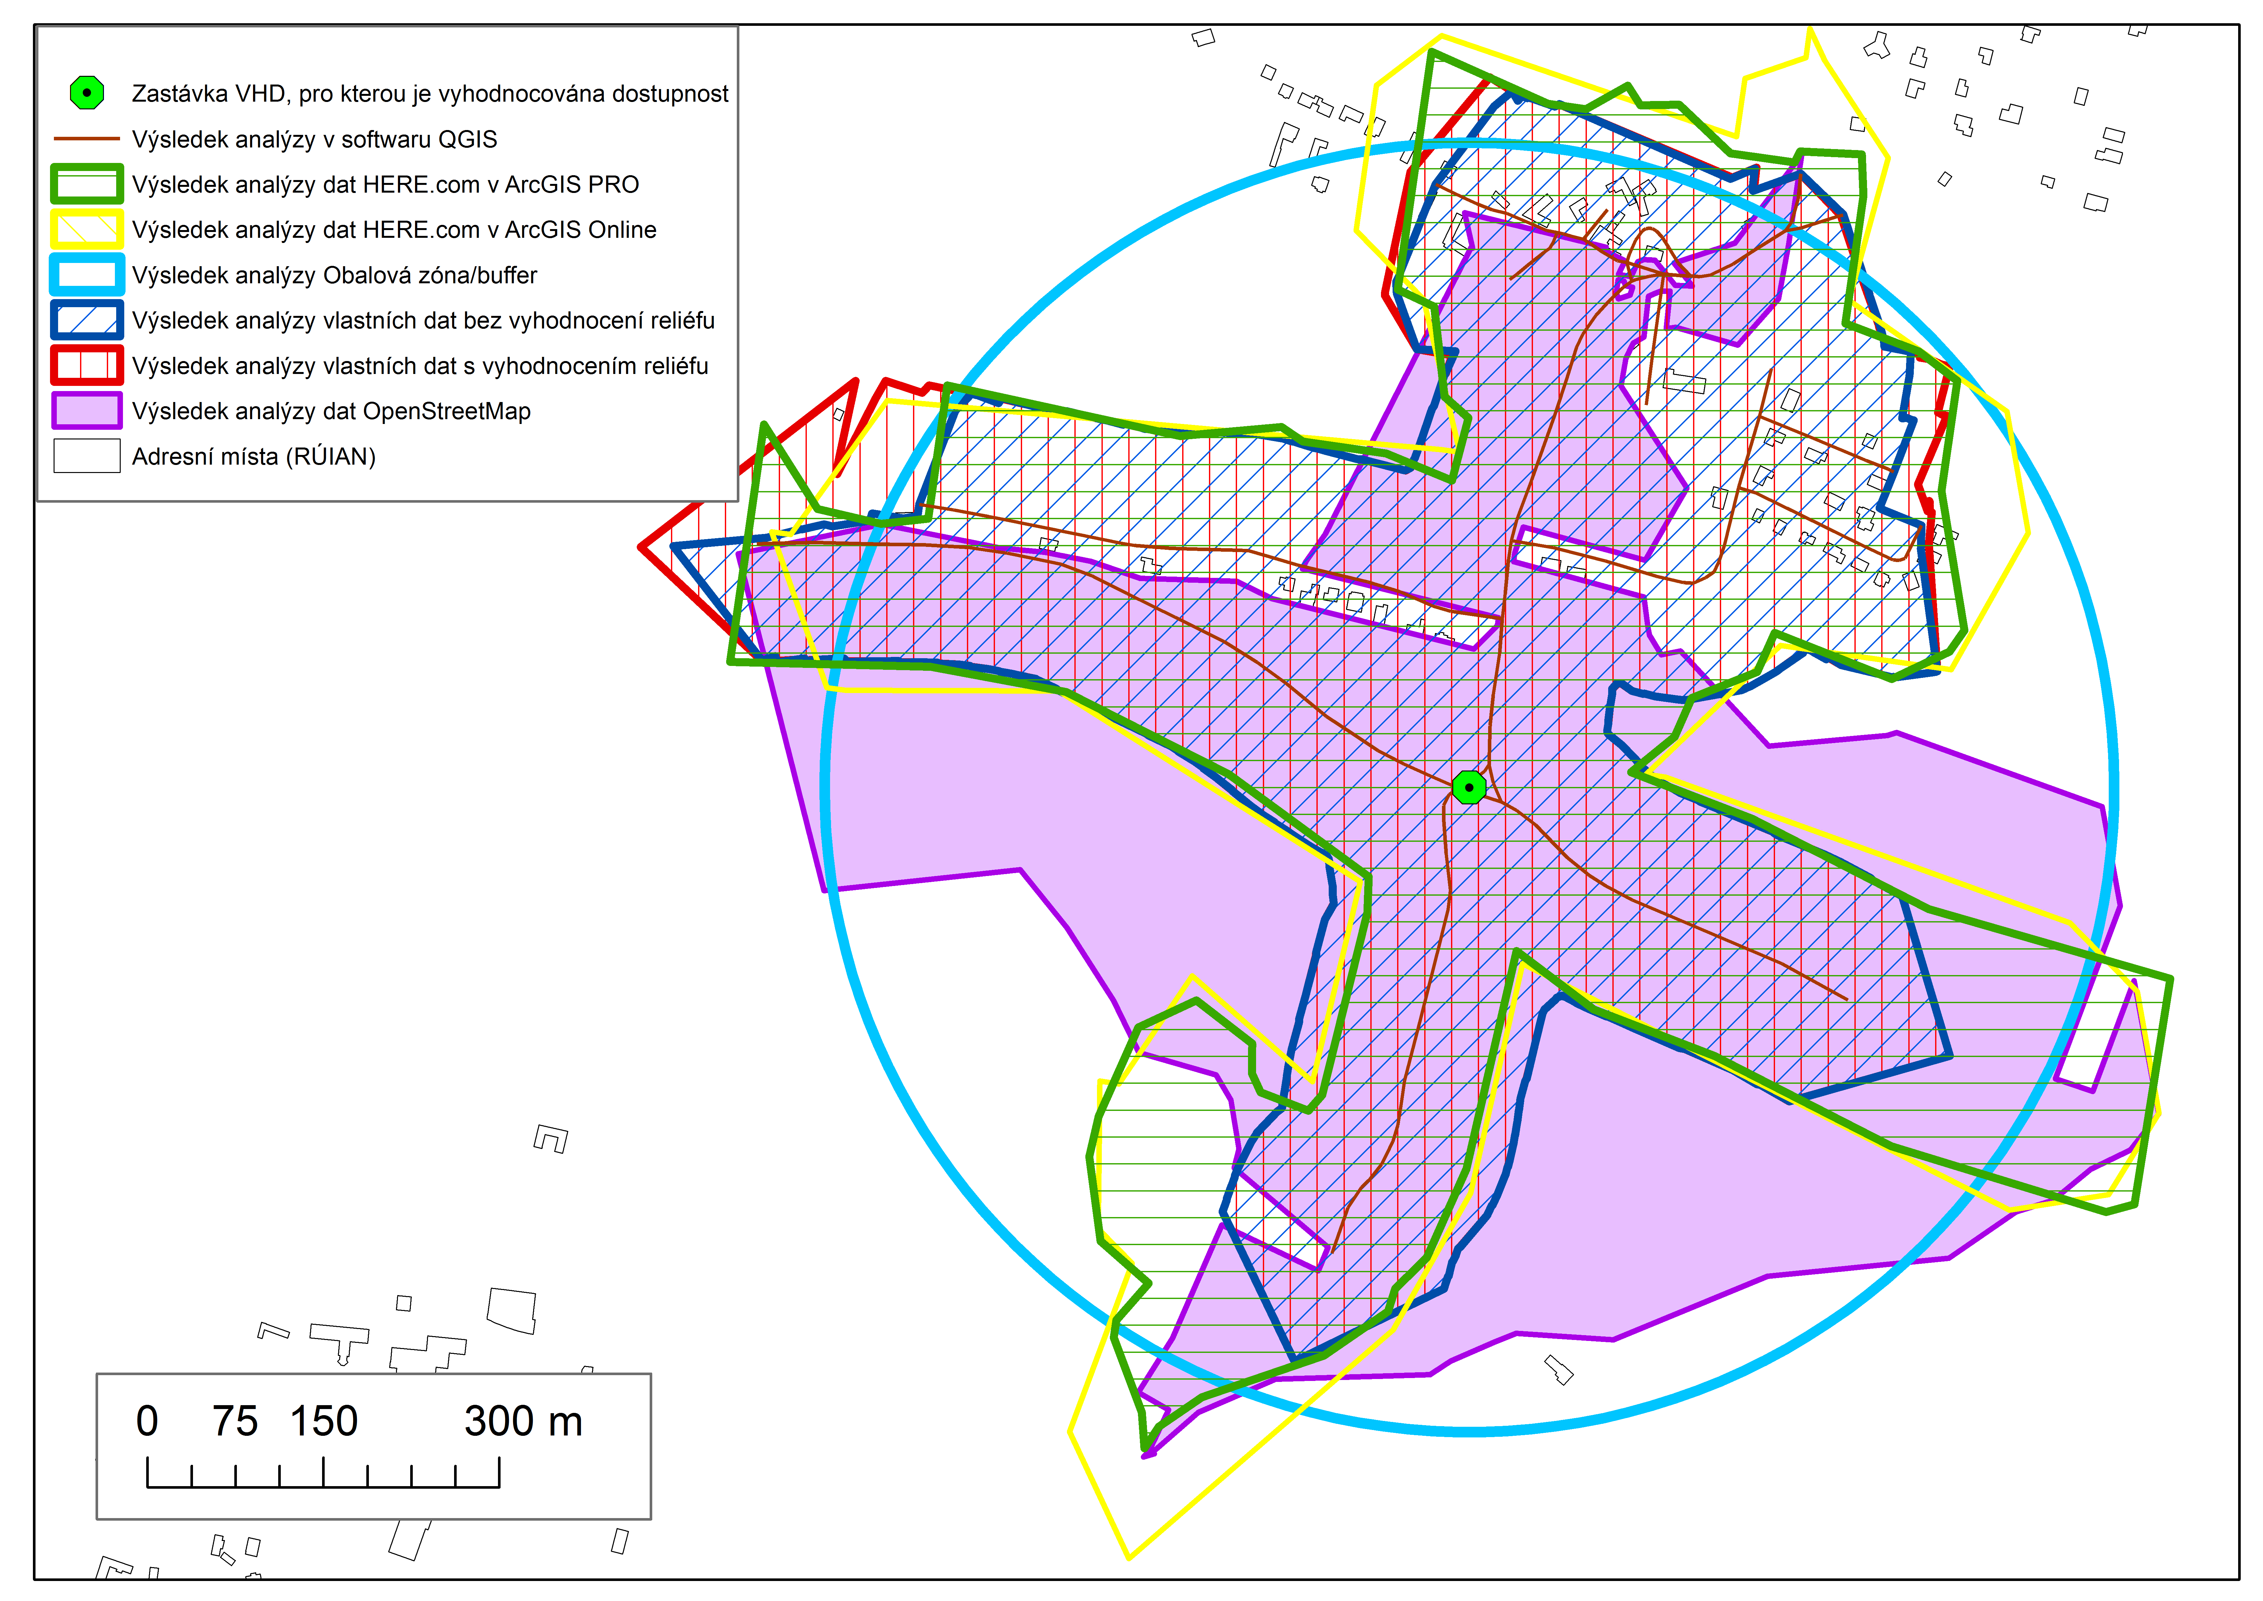
Dosažené výsledky - Dobev
Obalová zóna/Buffer | 105,19
HERE.com/ArcGIS Online | 138,96
HERE.com/ArcGIS PRO | 101,30
OpenStreetMap | 72,73
Vlastní data | 97,40
Vlastní data s posouzením reliéfu | 98,70

Slide 12
Závěrečné shrnutí
Vhodné datové sady HERE.com a vlastní data
Opustit od metody Obalová zóna/buffer
Datovou sadu OpenStreetMap není vhodné využívat
Pěší rychlost dle Toblerovy funkcí neodpovídá ostatním metodám
Při využití dat HERE.com je rozdíl v metodě zpracování

Slide 13
Dotazy?
Bez dotazů vedoucího práce a oponenta

Slide 14
Děkuji za pozornost!

